Slide 1

Inclusión financiera en Colombia
Por Jhohan Andres Castillo Zambrano

Slide 2

Tabla de contenido.
Introducción
Resumen de metadata
Preguntas hipótesis que queremos responder
Visualizaciones ejecutivas que responden nuestras preguntas
Insights

Slide 3
Introducción
El objetivo de esta presentación es evaluar la disponibilidad y utilización de productos financieros en diversos segmentos de la población en Colombia.
Nos enfocaremos en analizar cómo los productos financieros, como cuentas, créditos y microcréditos, están disponibles y son utilizados por diferentes grupos de personas en el país. Utilizaremos características demográficas, como género, edad, nivel socioeconómico y ubicación geográfica, para segmentar la población y examinar las variaciones en la adopción y uso de estos productos financieros entre los diferentes segmentos.

Slide 4

Resumen de metada
El conjunto de datos proporciona información detallada sobre el uso de productos financieros y la cobertura en Colombia. Se recopilaron datos de diversas entidades bancarias en el país, abarcando un período de tiempo específico. El conjunto de datos consta de más de 60,000 filas y 87 columnas, brindando una amplia gama de información sobre la inclusión financiera en el país.
También para apoyar la dato, he comentado algunos datos que nos podrían ayudar a crear un universo descrito, por lo siguiente:
Población en Colombia: Según el Departamento Administrativo Nacional de Estadística (DANE), la proyección de población para 2021 en Colombia es de aproximadamente 50.3 millones de habitantes. Este dato es fundamental para comprender el tamaño del mercado y la base potencial de clientes para las entidades bancarias.
Acceso a servicios financieros: Según el Informe de Inclusión Financiera del Banco Mundial, aproximadamente el 79% de los adultos en Colombia tenían acceso a servicios financieros formales en 2018. Este dato muestra el nivel general de acceso a servicios bancarios en el país.
Cuentas bancarias: Según la Superintendencia Financiera de
Colombia, hasta marzo de 2021, había alrededor de 52.5 millones de cuentas de ahorro y corrientes en el país. Este dato refleja el
número total de cuentas bancarias utilizadas por la población.
Uso de canales digitales: De acuerdo con el Informe de Pagos
Digitales del Banco de la República, en 2020 se registraron más de 113 millones de transacciones por medios electrónicos y digitales en Colombia. Esto indica el crecimiento y la adopción de canales digitales para realizar operaciones financieras.
Acceso a crédito: Según la Superintendencia Financiera de
Colombia, hasta marzo de 2021, el saldo de la cartera de crédito en el país ascendía a aproximadamente 457 billones de pesos
colombianos. Este dato muestra el uso de productos de crédito por parte de la población para financiar diferentes necesidades.

Slide 5
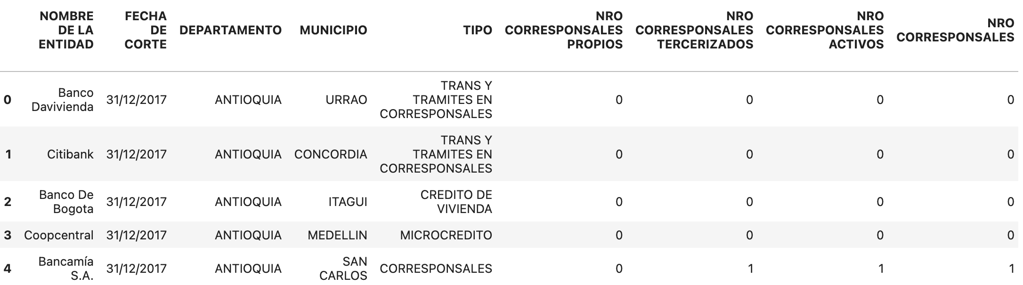
En tabla anterior puedo enumerar 5 columnas que pueden ser las más relevantes para este documento:
Municipio: Esta columna indica el municipio donde se encuentra ubicada cada entidad bancaria. Es relevante para identificar la distribución geográfica de las entidades y analizar su cobertura en diferentes regiones.
Tipo: Esta columna clasifica el tipo de entidad bancaria, como banco comercial, cooperativa de crédito, entidad estatal, entre otros. Esta información es útil para comprender la diversidad de actores en el sistema financiero y su participación en la inclusión financiera.
Número de corresponsales activos: Esta columna muestra la cantidad de corresponsales activos que tiene cada entidad bancaria. Los corresponsales son agentes autorizados que brindan servicios financieros en áreas donde no hay presencia física de una entidad bancaria. Este dato permite evaluar la infraestructura de atención al cliente y su impacto en la cobertura financiera.
Número de depósitos: Esta columna registra el número de depósitos realizados en cada entidad bancaria. Es un indicador importante para comprender el nivel de actividad y confianza de los clientes en los servicios financieros ofrecidos.
Número de créditos de consumo: Esta columna muestra la cantidad de créditos de consumo otorgados por cada entidad bancaria. Permite analizar el acceso y la utilización de productos de crédito por parte de la población, lo cual puede ser un indicador de la capacidad de consumo y el nivel de endeudamiento de los usuarios.

Slide 6
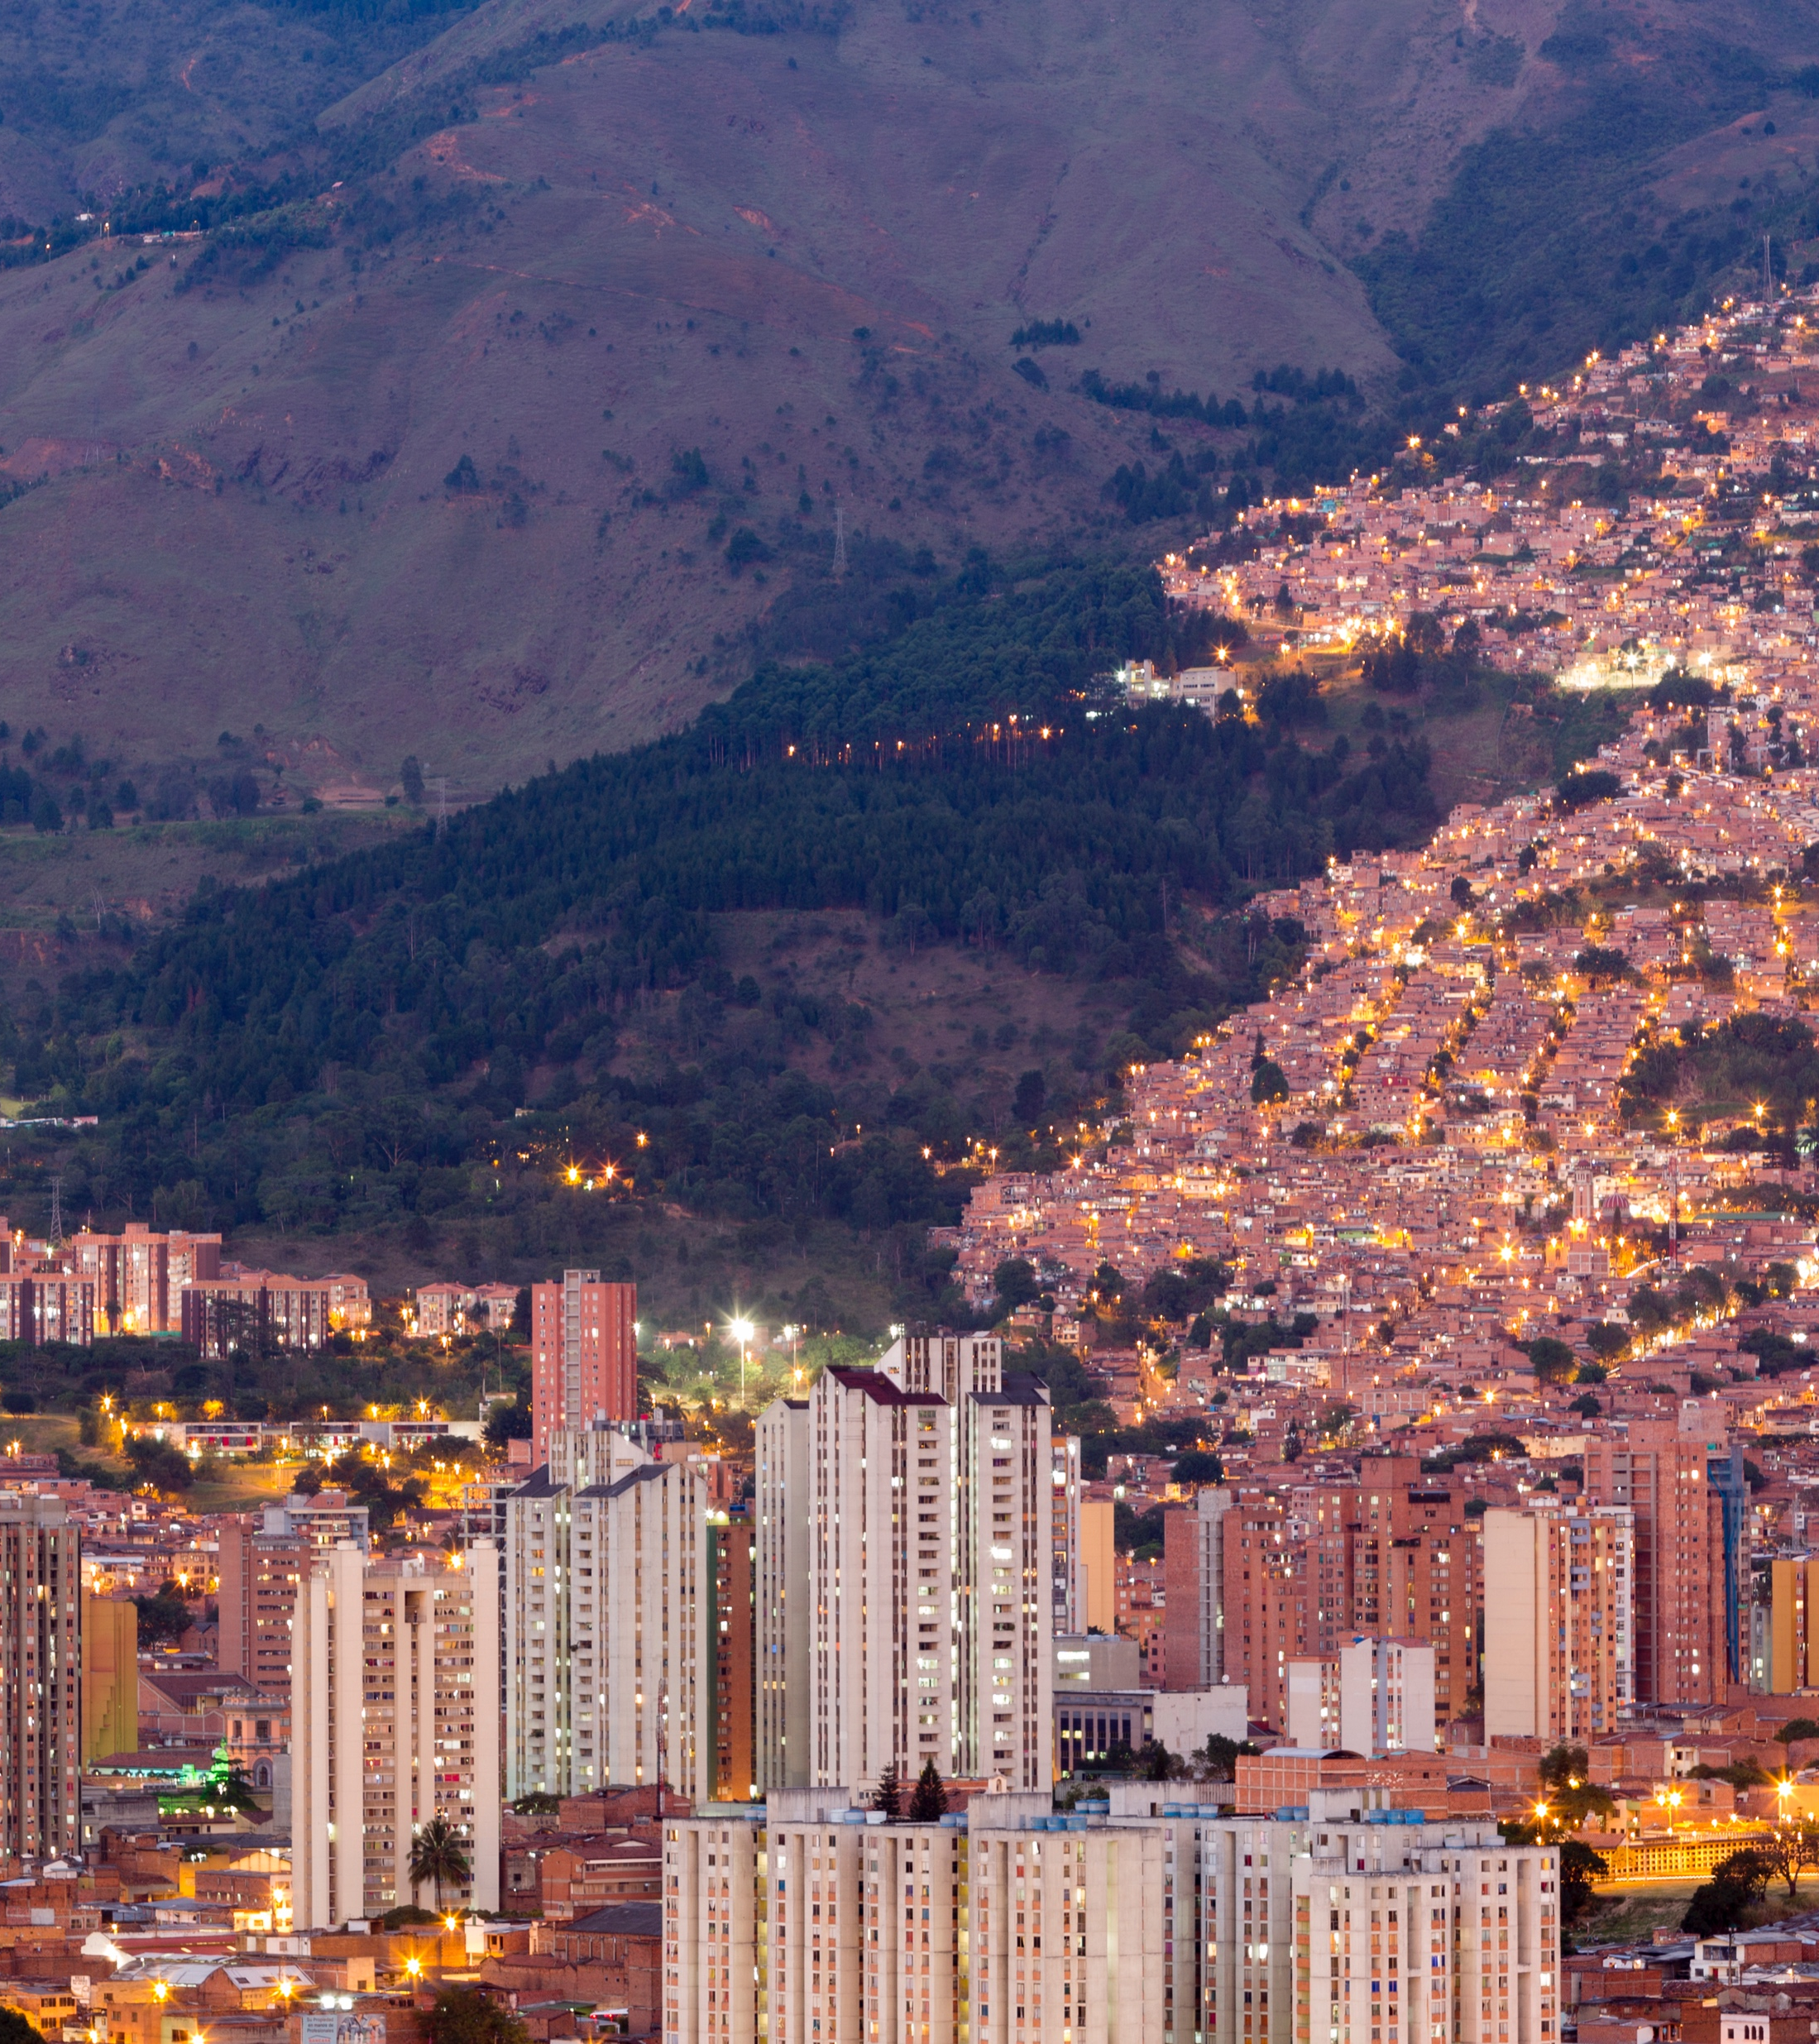
Preguntas o
hipótesis que queremos responder.
Una posible hipótesis podría ser que la falta de acceso a productos financieros y cobertura en la población vulnerable y sin historia crediticia en Colombia es un obstáculo para su inclusión financiera y que el diseño de un producto financiero innovador y accesible puede facilitar su acceso a servicios bancarios.
Esta hipótesis se basa en la idea de que las poblaciones vulnerables y sin historia crediticia en Colombia tienen dificultades para acceder a productos financieros tradicionales debido a la falta de garantías y al riesgo percibido por los proveedores de servicios financieros. Además, estas poblaciones a menudo carecen de los conocimientos y la educación financiera necesarios para utilizar productos financieros de manera efectiva.

Slide 7
La hipótesis podría sostener que el diseño de un producto financiero innovador y accesible, que tenga en cuenta las necesidades y limitaciones de estas poblaciones, puede facilitar su acceso a servicios bancarios. Este producto financiero podría incluir características como tasas de interés asequibles, requisitos de garantía flexibles y educación financiera integrada para ayudar a las poblaciones vulnerables a tomar decisiones financieras informadas.
Para probar esta hipótesis, se podría llevar a cabo una investigación sobre el acceso a productos financieros y cobertura en la población vulnerable y sin historia crediticia en Colombia, y la efectividad de los productos financieros existentes para abordar estas barreras. Además, se podría llevar a cabo una encuesta y entrevistas con las poblaciones vulnerables para entender sus necesidades y limitaciones financieras y cómo un producto financiero innovador y accesible podría ayudar a abordarlas.
Preguntas o
hipótesis que queremos responder.

Slide 8
Algunas preguntas
¿Cuál es la tasa de acceso a productos financieros y cobertura por género en la población vulnerable y sin historia crediticia en Colombia?
¿Cuál es la correlación entre el nivel de educación y la tenencia de productos financieros y cobertura en la población vulnerable y sin historia crediticia en Colombia?
¿Cuál es la relación entre la edad y la tenencia de productos financieros y cobertura en la población vulnerable y sin historia crediticia en Colombia?
¿Qué productos financieros y cobertura son los más utilizados por la población vulnerable y sin historia crediticia en Colombia y cuáles son los menos utilizados?
¿Cuál es la relación entre el acceso a productos financieros y cobertura y el bienestar financiero de la población vulnerable y sin historia crediticia en Colombia?

Slide 9
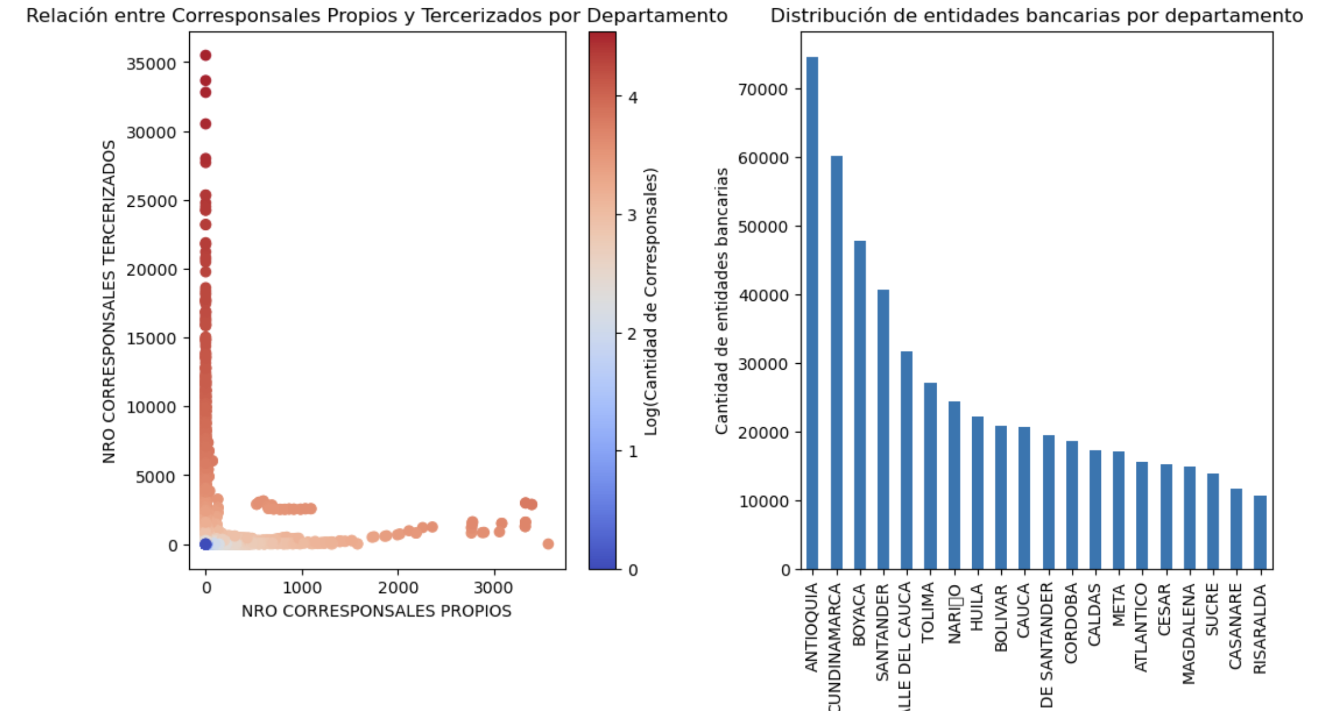
Visualizaciones ejecutivas que responden nuestras preguntas
En los gráficos, se observa que las regiones con mayor presencia de entidades bancarias en Colombia son Antioquia, Cundinamarca y Boyacá, superando significativamente a otras ciudades y departamentos. Además, se destaca que el modelo más exitoso para estas entidades es la tercerización de corresponsales. Esta estrategia les permite alcanzar a poblaciones ubicadas en áreas remotas, brindando acceso a servicios financieros a personas que de otra manera tendrían dificultades para acceder a productos bancarios.

Slide 10
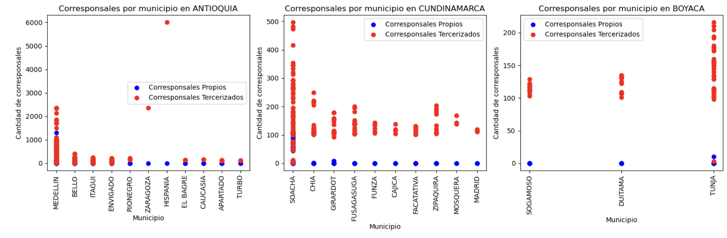
Nuestro objetivo es identificar los municipios que superan los 100 corresponsales y confirmar la hipótesis previa.
Realizamos un enfoque detallado en los tres departamentos con mayor cantidad de corresponsales bancarios. En el gráfico, los municipios con una cantidad significativa de corresponsales están resaltados en color rojo, representando los corresponsales tercerizados. Esta visualización nos permite identificar de manera clara y concisa los municipios con la mayor cantidad de corresponsales y cómo se distribuyen entre corresponsales propios y tercerizados.

Slide 11
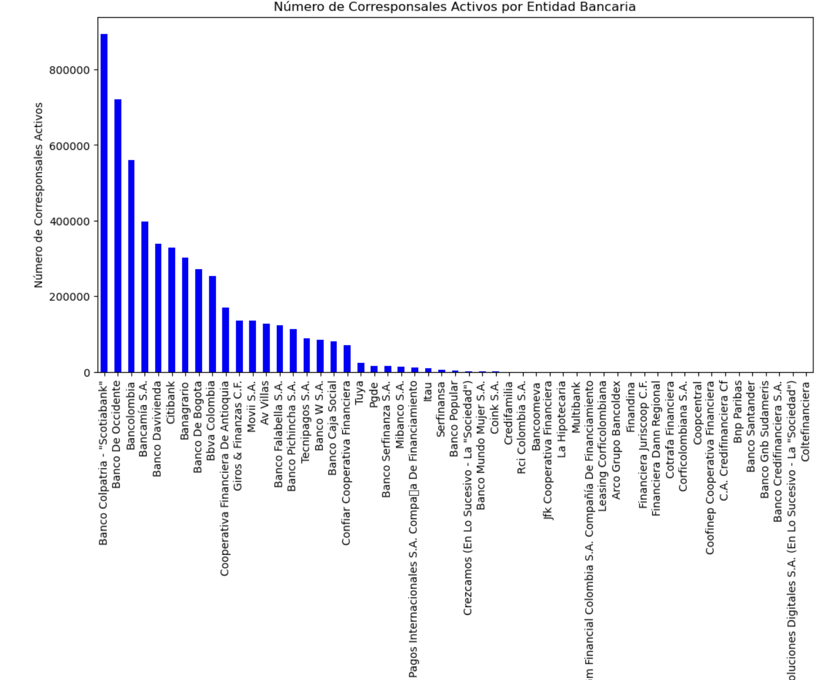
A continuación, se presentan los gráficos correspondientes a las métricas clave relacionadas con el uso de entidades bancarias. Estos gráficos nos permitirán examinar y analizar en detalle la presencia de corresponsales, la actividad de depósitos, giros, pagos, retiros, transferencias y el volumen total de transacciones, proporcionando una visión integral de la participación y el impacto de cada entidad en el sistema financiero
Al analizar el número de corresponsales activos por entidad bancaria, podemos comparar la presencia de cada entidad en términos de su cantidad de corresponsales. Observamos que los bancos Colpatria, Banco de Occidente y Bancolombia son los que tienen un mayor número de corresponsales activos, lo que indica que atraen a una gran cantidad de usuarios. En estudios futuros, podríamos investigar más a fondo estos tres bancos y los servicios que ofrecen para identificar cuáles son sus fortalezas y potenciales ventajas competitivas.

Slide 12
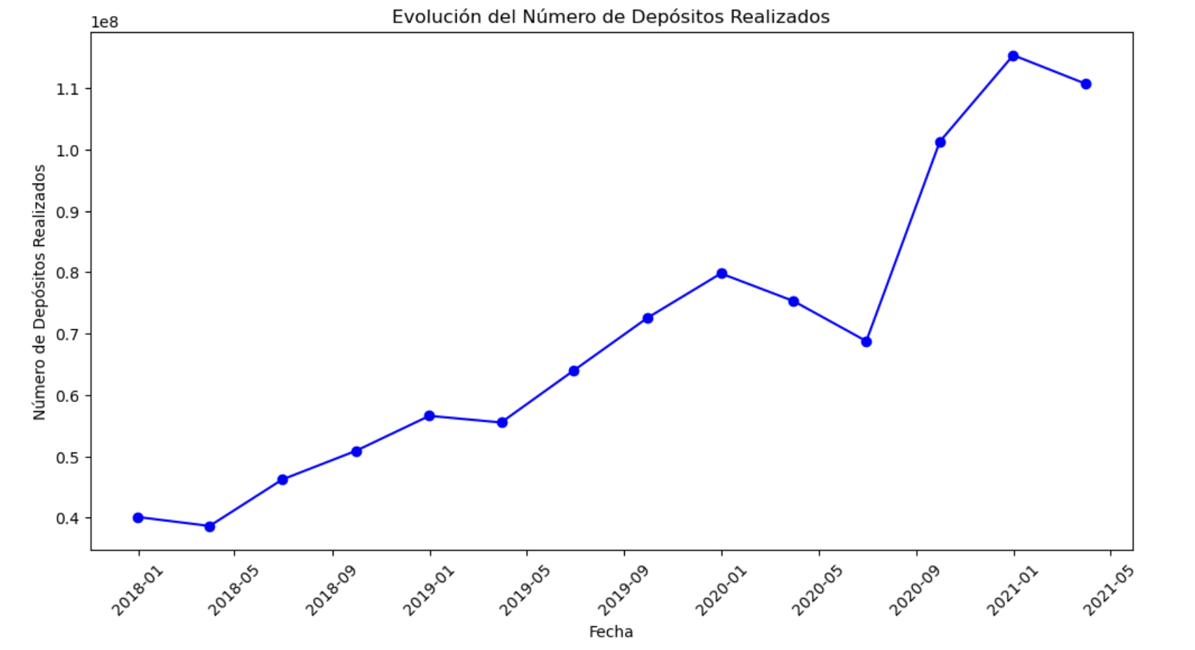
Analizar el gráfico del número de depósitos a lo largo del tiempo
Al analizar el gráfico del número de depósitos a lo largo del tiempo, podemos observar un aumento progresivo a medida que pasan los años. Este fenómeno puede respaldar dos posibles hipótesis:
El incremento en el número de depósitos podría estar relacionado con el aumento de la inflación nacional y del índice de precios al consumidor (IPC). En este escenario, la creciente cantidad de depósitos reflejaría la necesidad de hacer frente a un mayor costo de vida y a un aumento en los gastos diarios de los individuos.
Otra explicación plausible podría ser el aumento de la bancarización y el mayor acceso a productos y servicios bancarios. A medida que más personas se incorporan al sistema financiero y tienen acceso a cuentas bancarias, tarjetas de débito o crédito, y otros medios de transacciones electrónicas, es natural que la cantidad de depósitos se incremente debido a una mayor actividad financiera a nivel nacional.
Estas hipótesis sugieren posibles factores que podrían influir en el aumento del número de depósitos a lo largo del tiempo. Sin embargo, sería necesario realizar un análisis más profundo y considerar otros factores para validar estas suposiciones.

Slide 13
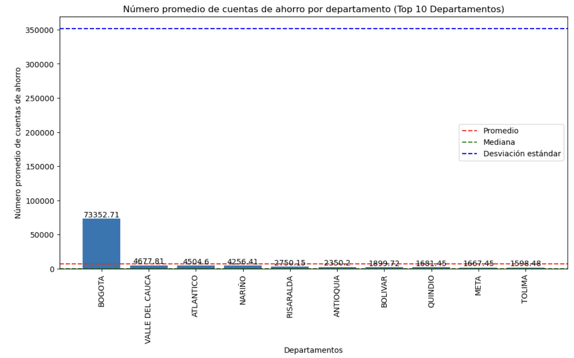
El hecho de que la desviación estándar sea alta (en este caso, más de 350,000) indica que hay una gran variabilidad en el número de cuentas de ahorro en los departamentos de Colombia.
La desviación estándar alta sugiere que existen diferencias significativas en el número de cuentas de ahorro entre los departamentos, y que hay una amplia dispersión en los datos. Esto significa que algunos departamentos pueden tener un número muy alto de cuentas de ahorro, mientras que otros tienen un número muy bajo.
En este caso, Bogotá se destaca como un departamento con un alto promedio de cuentas de ahorro en comparación con los demás. Esta diferencia significativa en el promedio de cuentas de ahorro entre Bogotá y los otros departamentos puede ser indicativa de varias situaciones:
Diferencias económicas: Bogotá podría tener una economía más próspera y una mayor capacidad de ahorro en comparación con otros departamentos. Esto podría deberse a su posición como la capital y el centro financiero del país, donde se concentran más oportunidades económicas.
Acceso a servicios financieros: Bogotá puede tener una mejor infraestructura bancaria y una mayor disponibilidad de servicios financieros en comparación con otros departamentos, lo que facilita que más personas tengan cuentas de ahorro.
Educación financiera: Es posible que en Bogotá haya una mayor conciencia y educación financiera, lo que lleva a una mayor adopción de cuentas de ahorro y otros productos financieros.
Análisis del número de cuentas de ahorro

Slide 14
Análisis del monto total de crédito de consumo
Basándonos en la información proporcionada por el gráfico de caja y bigotes del monto total de crédito de consumo por género, podemos realizar las siguientes observaciones e interpretaciones:
Mediana: Podemos observar que la mediana del número de créditos de consumo para mujeres se encuentra en un rango mayor a la mediana de los hombres. Esto indica que en general, las mujeres tienden a tener un mayor número de créditos de consumo que los hombres.
Cuartiles: La caja del gráfico representa el rango intercuartil (IQR), que es la diferencia entre el tercer cuartil (Q3) y el primer cuartil (Q1). En el caso de las mujeres, el IQR parece estar entre aproximadamente 0 y 2 créditos de consumo. Mientras que para los hombres, hay dos segmentos distintos en el IQR, uno entre 0 y 2 créditos y otro entre 3 y 5 créditos. Esto sugiere que hay una mayor variabilidad en la cantidad de créditos de consumo entre los hombres.
Valores atípicos: En el gráfico, los puntos que se encuentran por encima de los "bigotes" representan los valores atípicos o extremos. Podemos observar que tanto hombres como mujeres tienen valores atípicos por encima de 7-8 créditos de consumo. Esto indica que existen individuos tanto en el grupo de hombres como en el grupo de mujeres que tienen un número significativamente mayor de créditos de consumo.
En resumen, el gráfico de caja y bigotes nos muestra que las mujeres tienden a tener un número de créditos de consumo mayor en comparación con los hombres, y también revela una mayor variabilidad en el número de créditos entre los hombres.

Slide 15
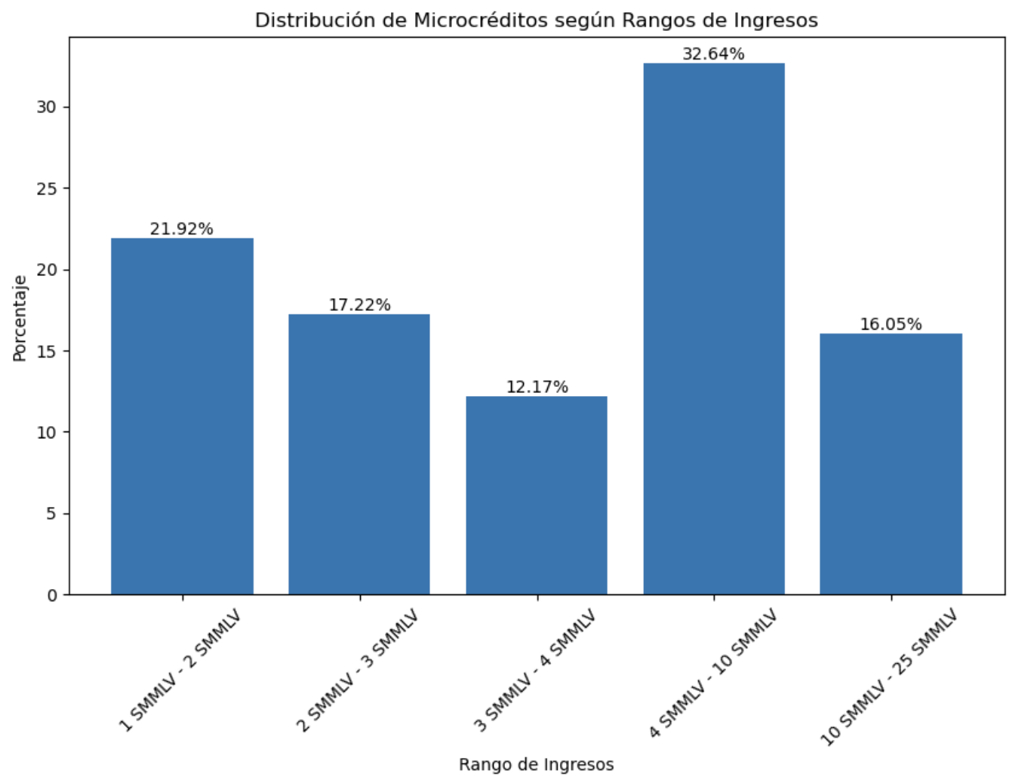
Análisis de microcréditos según los rangos de ingresos
Podemos observar que los rangos de ingresos de 4 SMMLV - 10 SMMLV y 1 SMMLV - 2 SMMLV son los que presentan la mayor proporción de microcréditos, lo que sugiere que estos grupos de ingresos tienen una necesidad significativa de financiamiento a través de microcréditos. Esto puede deberse a diferentes razones, como la falta de acceso a otros tipos de crédito o la necesidad de financiamiento para emprender proyectos o cubrir necesidades urgentes.

Slide 16
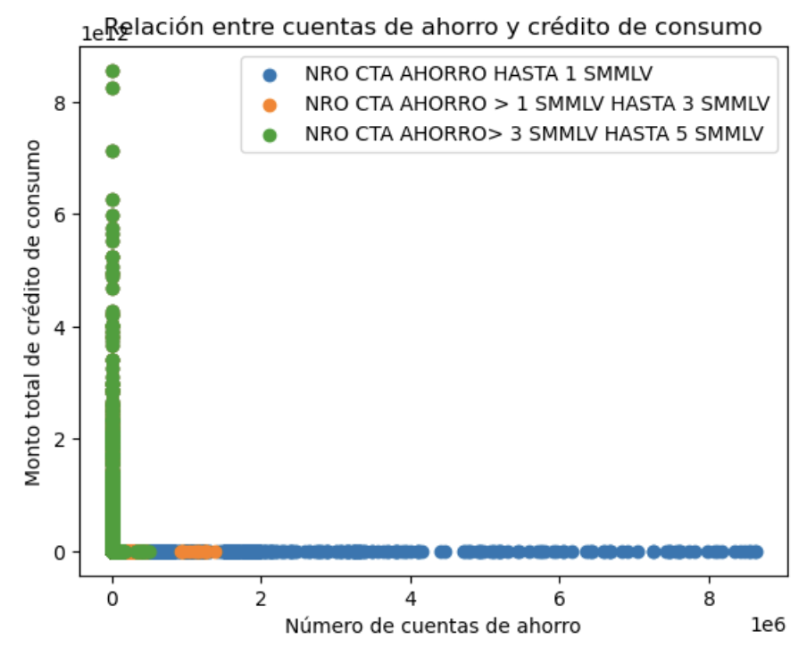
Las cuentas de ahorro son instrumentos financieros populares que permiten a las personas ahorrar dinero y acumular intereses. Por otro lado, el crédito de consumo se refiere a los préstamos que las personas solicitan para financiar sus necesidades personales, como la compra de bienes de consumo duradero, la educación o la atención médica.
Al analizar la relación entre el número de cuentas de ahorro y el monto total de crédito de consumo, podemos obtener información valiosa sobre los hábitos de ahorro y endeudamiento de diferentes segmentos de la población. Esto puede ayudar a identificar patrones, tendencias y posibles oportunidades para diseñar productos financieros que se ajusten mejor a las necesidades y preferencias de cada segmento.
El análisis muestra que en los rangos de ingresos más altos (> 3 SMMLV hasta 5 SMMLV), hay pocas cuentas de ahorro activas con un nivel de crédito de consumo bajo. Mientras tanto, en los rangos de ingresos más bajos (hasta 1 SMMLV), hay más cuentas activas con niveles de crédito de consumo también bajos, pero con una variación en el número de cuentas. Estos resultados sugieren que el nivel de crédito de consumo está relacionado con el rango de ingresos, y aquellos con ingresos más altos tienden a tener un nivel de crédito de consumo más bajo.

Slide 17
Insights
Tercerización de corresponsales: El hecho de que la tercerización de corresponsales sea el modelo más exitoso para las entidades bancarias en Colombia sugiere que esta estrategia es efectiva para llegar a poblaciones ubicadas en áreas remotas. Esto demuestra la importancia de expandir la infraestructura financiera en áreas rurales o geográficamente dispersas, brindando acceso a servicios financieros a personas que de otra manera tendrían dificultades para acceder a productos bancarios.
Fortalezas y ventajas competitivas: Los bancos Colpatria, Banco de Occidente y Bancolombia destacan por tener un mayor número de corresponsales activos. Este hecho indica que estas entidades atraen a una gran cantidad de usuarios y sugiere que pueden tener fortalezas y ventajas competitivas en términos de alcance y presencia en el mercado financiero.
Crecimiento de depósitos: El aumento progresivo en el número de depósitos a lo largo del tiempo puede ser atribuido a diferentes factores. Por un lado, el incremento puede estar relacionado con la inflación y el aumento del costo de vida, lo que motiva a las personas a ahorrar más para hacer frente a los gastos diarios. Por otro lado, el crecimiento de los depósitos también puede ser resultado de una mayor bancarización y acceso a productos y servicios financieros, lo que impulsa una mayor actividad financiera a nivel nacional.

Slide 18
Insights
Variabilidad en el número de cuentas de ahorro: La alta desviación estándar en el número de cuentas de ahorro entre los departamentos de Colombia indica diferencias significativas y una amplia dispersión en la cantidad de cuentas. Bogotá se destaca como un departamento con un alto promedio de cuentas de ahorro en comparación con otros, lo que puede estar relacionado con diferencias económicas, acceso a servicios financieros y niveles de educación financiera.
Diferencias de género en los créditos de consumo: El análisis del gráfico de caja y bigotes revela que las mujeres tienden a tener un mayor número de créditos de consumo en comparación con los hombres, junto con una mayor variabilidad en el número de créditos entre los hombres. Estas diferencias pueden ser influenciadas por comportamientos financieros, acceso y disponibilidad de crédito, así como diferencias en los niveles de ingresos y capacidad de endeudamiento entre los géneros.

